Slide 1
Н.Г.Панарина
научное общество школьников и педагогов государственного бюджетного общеобразовательного учреждения ненецкого автономного округа "средняя школа поселка Красное"

Slide 2
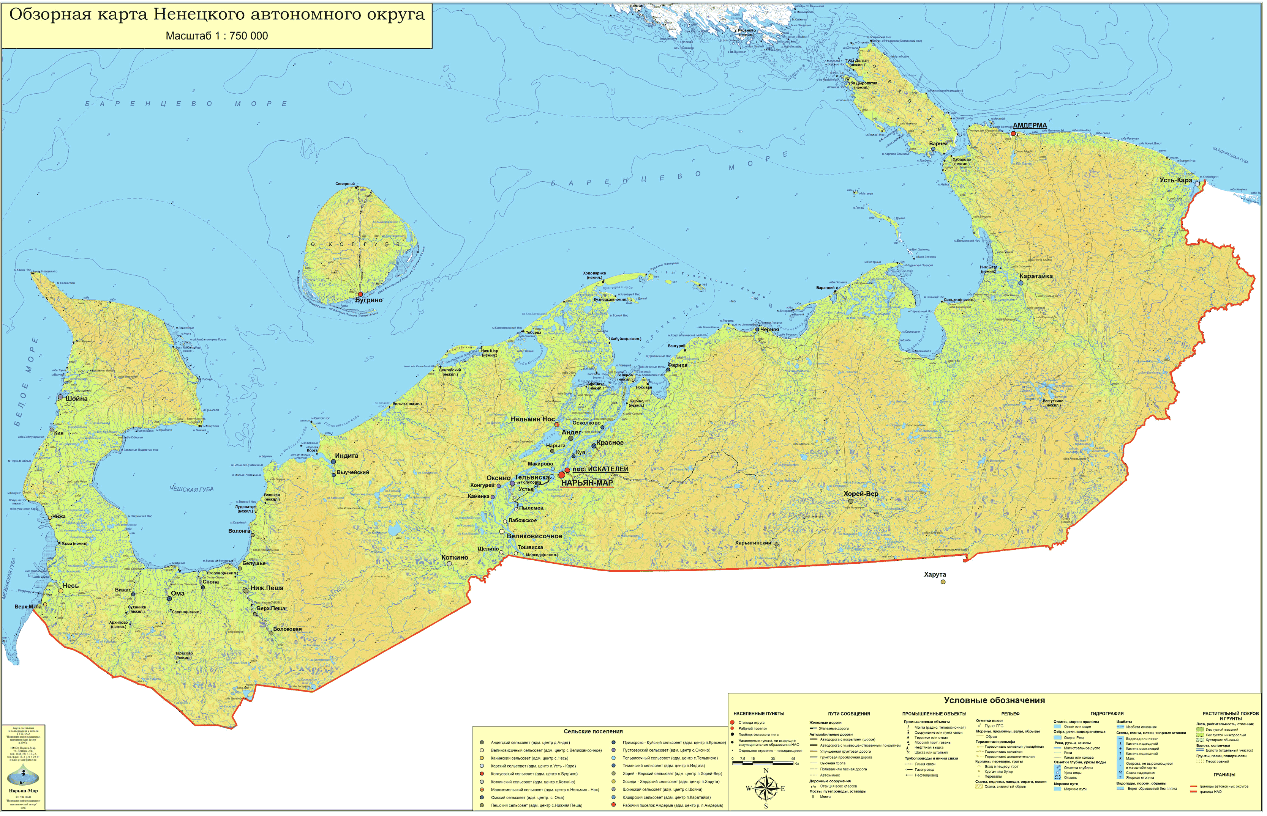

Slide 3
Актуальность
Современное общество предъявляет высокие требования к личности. Отечественная наука нуждается в научной мысли и квалифицированных кадрах. Немаловажную роль в их подготовке играет школа. Созданное Научное общество способствует формированию интереса у детей к определенным отраслям науки, обеспечит профессиональную ориентацию и предпрофильную подготовку школьников. В условиях перехода школьного образования на новые федеральные государственные стандарты научно-исследовательская деятельность школьников становится особенно значимой.

Slide 4
Цель
Выявление, обучение и развитие одаренных детей, имеющих повышенные образовательные потребности, проявляющих склонность к научно- исследовательской деятельности. Оказание дополнительных образовательных услуг сверх государственного стандарта общего образования.

Slide 5
Научное общество школы
Секция «Биология и экология»
Научный руководитель: кандидат биологических наук, учитель высшей квалификационной категории Н.Г.Панарина
Секция «История и краеведение»
Научный руководитель: учитель истории высшей квалификационной категории Л.Б.Телкова
Совет НО
Президент НО
Маркова Мария
(11 класс)
«История и краеведение»
Сятишева Виктория
(10 класс)
«Биоэкология»
Телкова Алена
(6 класс)

Slide 6
Число членов научного общества в 2013 – 2015 гг.

Slide 7
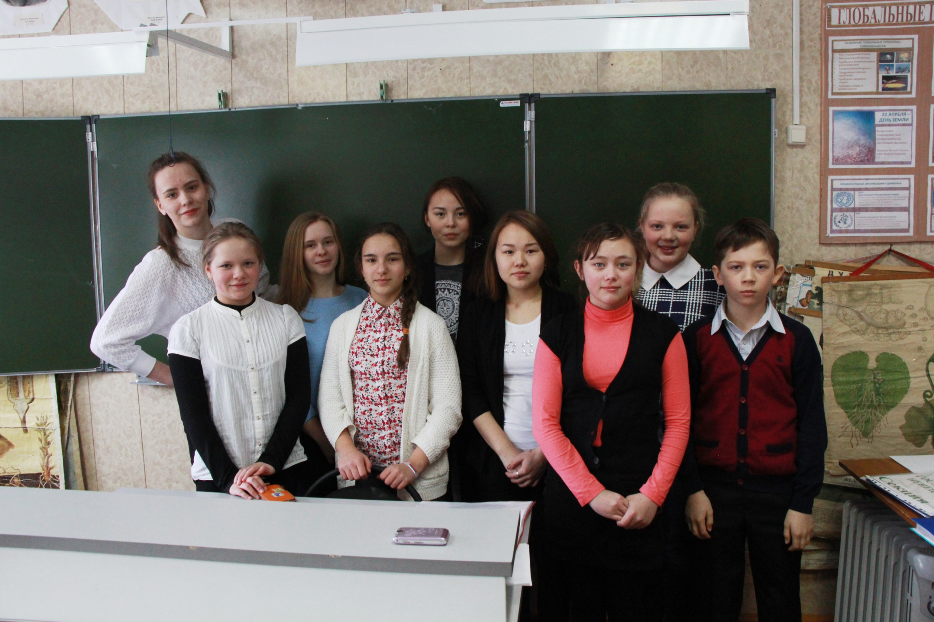

Slide 8
КОЛИЧЕСТВО ЧЛЕНОВ НАУЧНОГО ОБЩЕСТВА ПО СЕКЦИЯМ (2013, 2014 – 2015 гг.)
Примечание: 1 – секция «Биоэкология»; 2 - секция «История и краеведение».
Примечание: 1 – секция «Биоэкология»; 2 - секция «История и краеведение».

Slide 9
ОСНОВНЫЕ НАПРАВЛЕНИЯ ДЕЯТЕЛЬНОСТИ
Подготовка к всероссийской олимпиаде школьников.
Научно-исследовательская деятельность. Организация и проведение научно- исследовательских экспедиций.
Подготовка к творческим мероприятиям для молодежи и школьников.
Участие в различных интеллектуальных соревнованиях.
Просветительская работа.

Slide 10
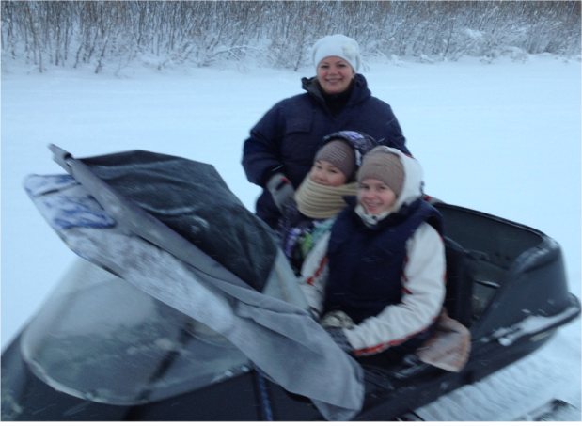
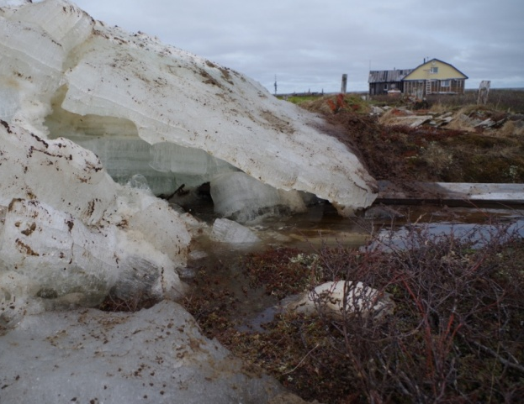
НАУЧНО-ИССЛЕДОВАТЕЛЬСКАЯ ДЕЯТЕЛЬНОСТЬ
Организация и проведение научно-исследовательских экспедиций на территории государственного природного заповедника «Нанецкий».
Организация и проведение научно-исследовательских экспедиций на территории Малоземельской, Большеземельской, Канино-тиманской тундры.

Slide 11
ТЕМЫ НАУЧНО ИССЛЕДОВАТЕЛЬСКИХ РАБОТ ШКОЛЬНИКОВ (СЕКЦИЯ «БИОЭКОЛОГИЯ»)
Ледкова Полина. Сукцессии растительности и рекультивация антропогенных измененных ландшафтов окрестностей п. Красное и Государственного природного заповедника «Ненецкий». 2013 – 2015 гг.
Маркова Мария (11 класс). Применения методов биоиндикации для оценки качества воды в водных объектах Государственного природного заповедника «Ненецкий». 2013 – 2016 гг.
Телкова Алена (5 класс). Птицы поселка Красное и окрестностей (экология, численность, охрана). 2014 – 2016 гг.
Сергеева Лика (5 класс). Растительный покров окрестностей поселка Красное. 2016
Вокуева Анастасия. Экскурсия по экологической тропе. 2016
Сятишева Антонина (5 класс). Рыбы водных объектов окрестностей поселка Красное. 2016.

Slide 12
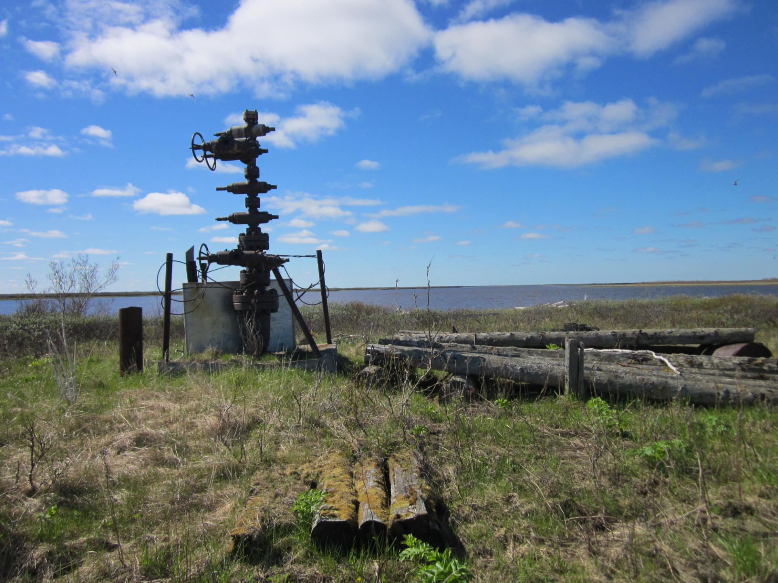

Slide 13
Таблица 1.Режим дня участников научно исследовательской экспедиции
6 30 – подъем | 17 30 – первичная обработка собранного полевого материала
8 30 – завтрак | 19 30 – Ужин
9 30 – полевые работы. Сбор научного материала. | 20 30 – свободное время
12.00 – второй завтрак (в полевых условиях). | 21 30 – Духовное общение. Подведение итогов дня, обсуждение планов на следующий день, заполнение и чтение «Бортжурнала».
16 00 – возвращение на кордон | 22. 15 – подготовка ко сну.
16 30 – обед | 22. 30 – сон.

Slide 14
Двадцатая Всероссийская научная конференция
молодых исследователей «Шаг в будущее»
Ледкова Полина Владиславовна
СУКЦЕССИИ РАСТИТЕЛЬНОСТИ АНТРОПОГЕННО-ИЗМЕНЁННЫХ ЛАНДШАФТОВ ОКРЕСТНОСТЕЙ ПОСЁЛКА КРАСНОЕ И ГОСУДАРСТВЕННОГО ПРИРОДНОГО ЗАПОВЕДНИКА «НЕНЕЦКИЙ»
Ненецкий автономный округ, п. Красное, Муниципальное бюджетное общеобразовательное учреждение Заполярного района «Средняя общеобразовательная школа п. Красное», 10 класс.
Государственный природный заповедник «Ненецкий»
Работа выполнена при финансовой поддержке ОАО «ЛУКОЙЛ»
Научный руководитель: Наталия Геннадьевна Панарина, учитель биологии и химии высшей категории МБОУ Заполярного района «СОШ п. Красное», кандидат биологических наук.

Slide 15

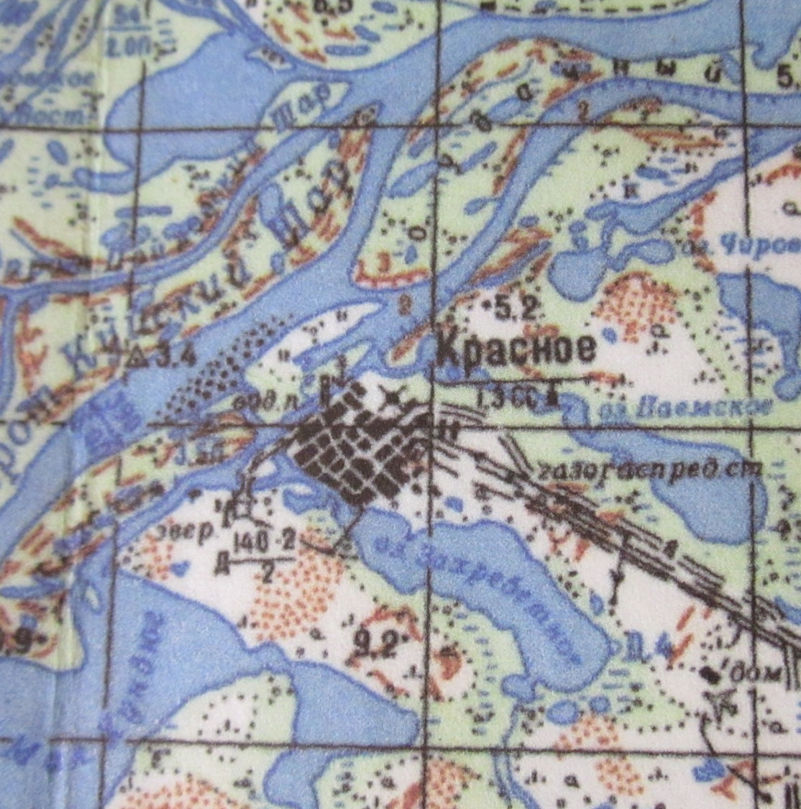
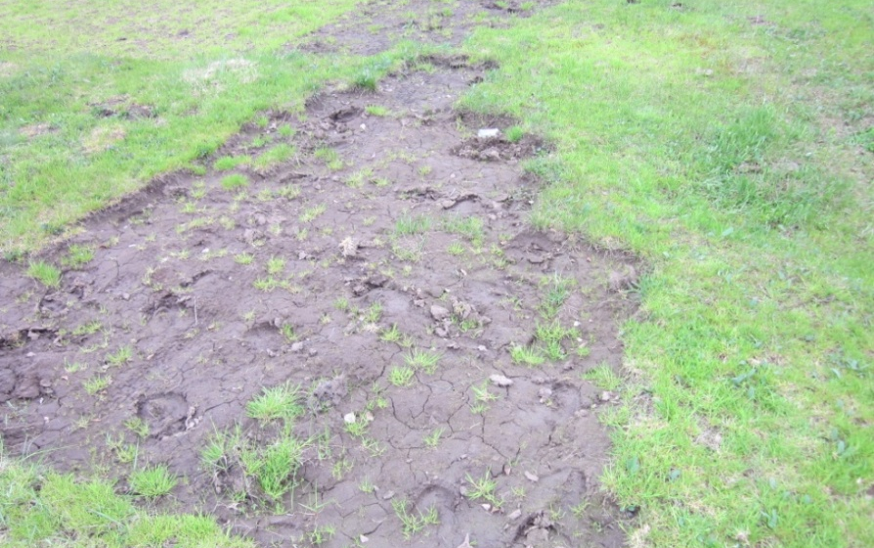
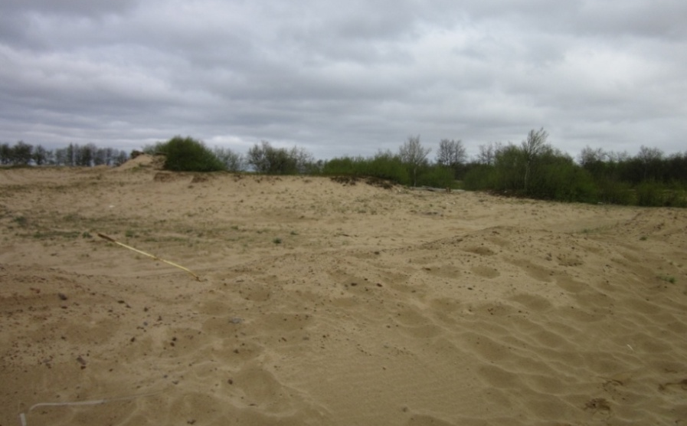
РАЙОН ИССЛЕДОВАНИЙ
2
3
1
4
5
7
6
8
Схема расположения пробных площадей в районе п. Красное: 1 - пойменный луг западного берега реки Красновский шар; 2 - пойменный луг на окраине посёлка; 3 – пойменный луг на окраине посёлка у дороги; 4 – восточная часть побережья реки Красновский шар; 5 – район зверофермы; 6 – район газопровода на окраине поселка; 7 – песчаный карьер на окраине посёлка; 8 – район бывшего аэродрома. М 1:28571.

Slide 16
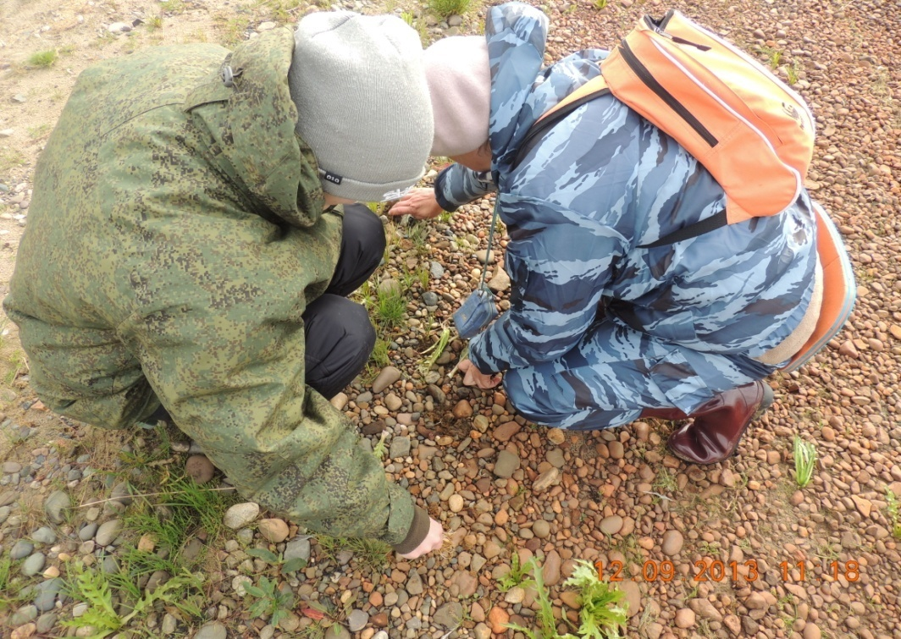
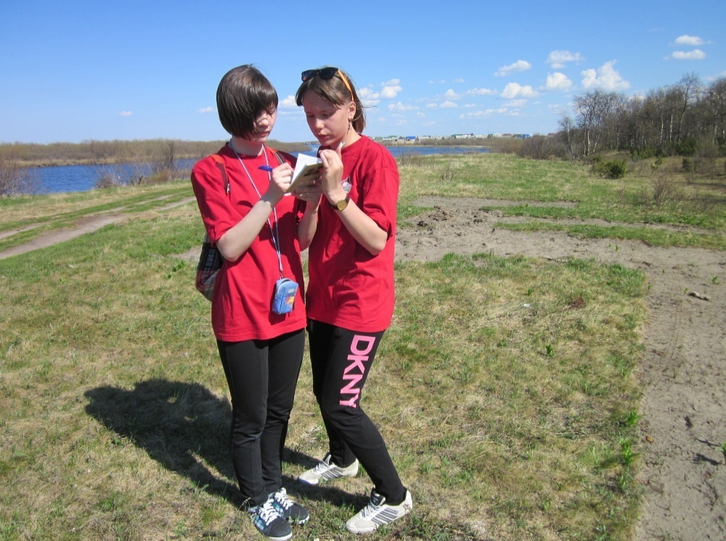
Объект исследований
Растительность антропогенно-изменённых ландшафтов окрестностей посёлка Красное и государственного природного заповедника «Ненецкий».
ПРЕДМЕТ ИССЛЕДОВАНИЙ
Сукцессии растительности антропогенно-изменённых ландшафтов разного типа в окрестностях п. Красное и на территории заповедника «Ненецкий».
П. Ледкова и Н. Г. Панарина собирают гербарий
(фото М.Марковой).
Описание пробной площади
(фото Н. Г. Панариной).

Slide 17
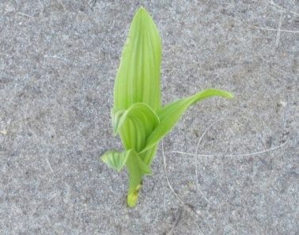
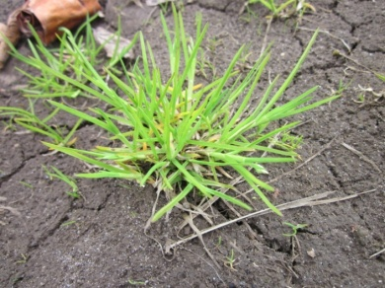
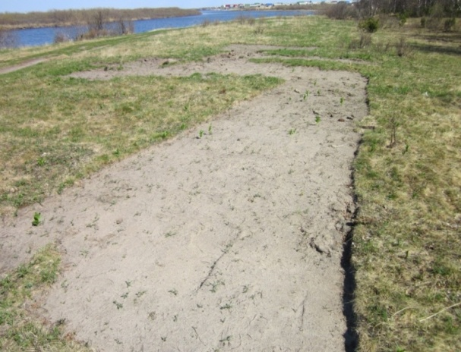
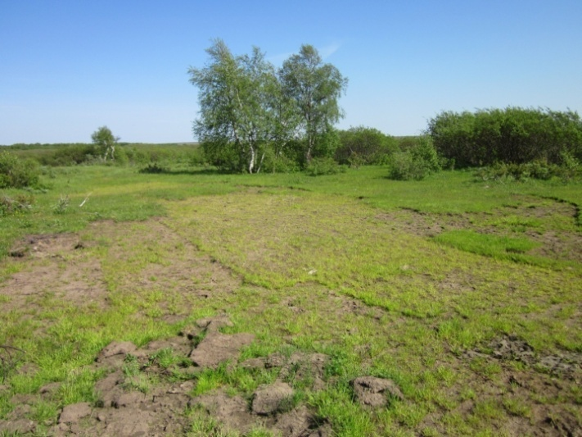
Пойменные луга на западном и восточном побережье реки
Красновский Шар
Год обнажения субстрата | Значение проективного покрытия на пробных площадях (%) |  |  |  |  |  |  |  |  |  | Среднее отклонение от среднего
Пробная площадь №1. Пойменный луг западного берега реки Красновский шар (N 67°49.961', E 053°34.394')
2012, весна | 5 | 12 | 6 | 5 | 10 | 15 | 10 | 10 | 6 | 10 | 8,90 ± 2,91
Пробная площадь №4. Пойменный луг восточной части побережья реки Красновский шар (N 67°10.578'; E 053°39.828')
2012, весна | 20 | 10 | 21 | 20 | 20 | 15 | 22 | 25 | 30 | 23 | 20,60 ± 3,14
2011, весна | 60 | 40 | 55 | 58 | 45 | 45 | 45 | 55 | 55 | 60 | 50,89 ± 6,35

Slide 18
Маркова Мария Сергеевна
применение методов биоиндикации для оценки качества воды в водных объектах ГОСУДАРСТВЕННого ПРИРОДНого ЗАПОВЕДНИКа
«НЕНЕЦКИЙ», 2013 – 2015 гг.
Ненецкий автономный округ, п. Красное, Государственное бюджетное общеобразовательное учреждение Ненецкого автономного округа «Средняя школа п. Красное»,
11 класс.
Государственный природный заповедник «Ненецкий»
Научный руководитель: Наталия Геннадьевна Панарина, учитель биологии и химии высшей категории ГБОУ Ненецкого АО «СШ п. Красное», кандидат биологических наук.

Slide 19
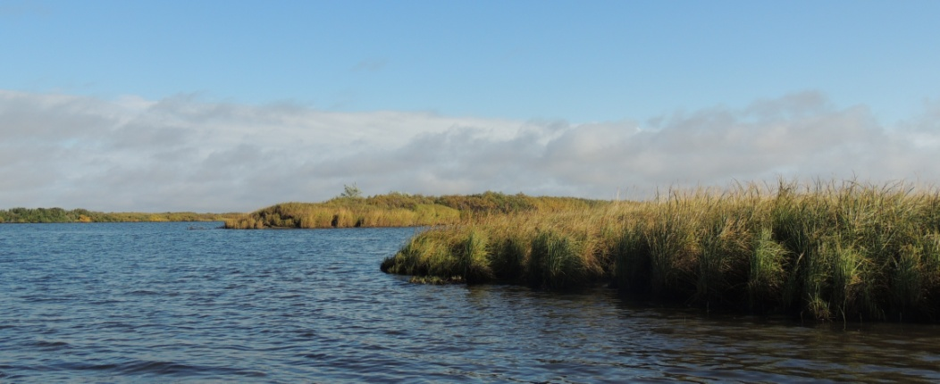
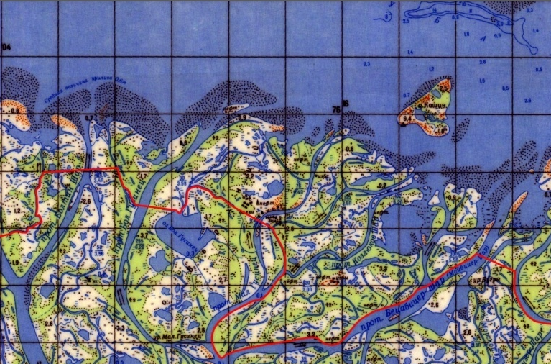
РАЙОН ИССЛЕДОВАНИЙ
Протока Малый Гусинец, фото М.Марковой.
1– Коровинская губа в районе Свизев Шар;
2 – Коровинская губа в районе о. №14; 3 – Коровинская губа в районе о. Кашин; 4 – Большой Гусинец; 5 – Малый Гусинец; 6 – Свизев Шар; 7 – Козлюков Шар; 8 – Ручей №1 (Большой Гусинец); 9 – Ручей №2 (Малый Гусинец); 10 – Ручей №3 (Козлюков Шар); 11 – Грифон Малый Гусинец.
М 1:100000
2
1
6
10
7
3
11
5
4
9
8

Slide 20
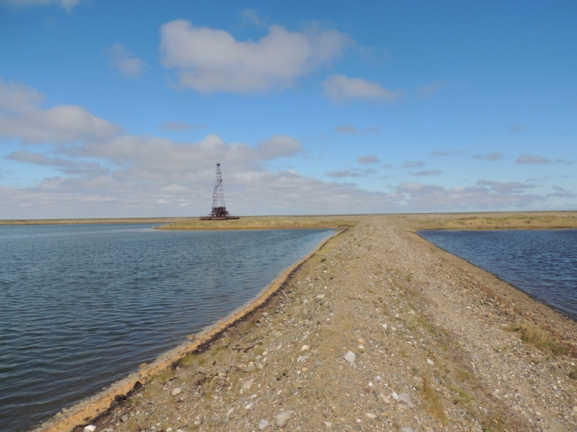
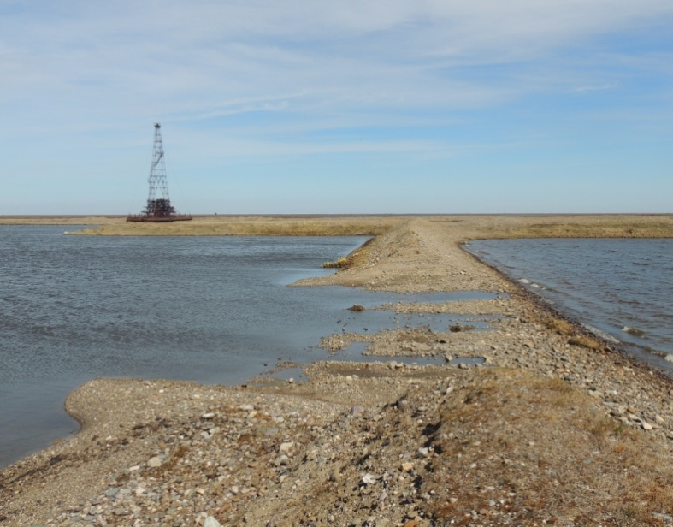
ГРИФОН МАЛЫЙ ГУСИНЕЦ
Дамба в районе аварийной скважины №9 до и после разрушения (2013, 2014 гг)

Slide 21
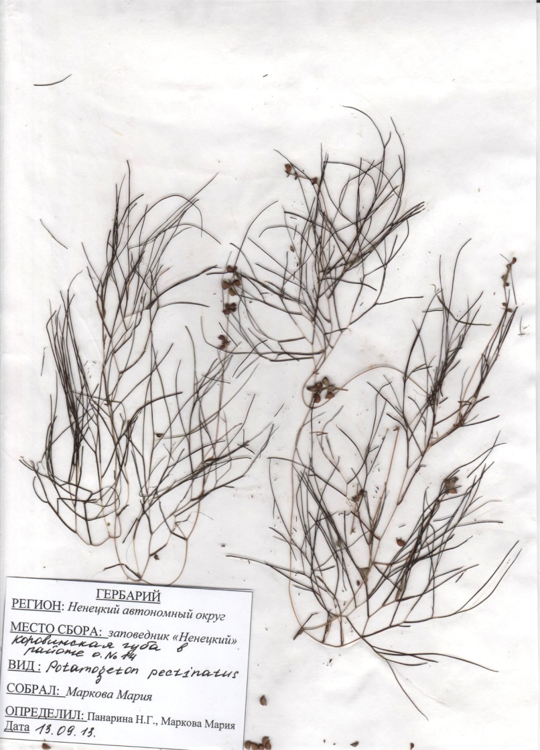
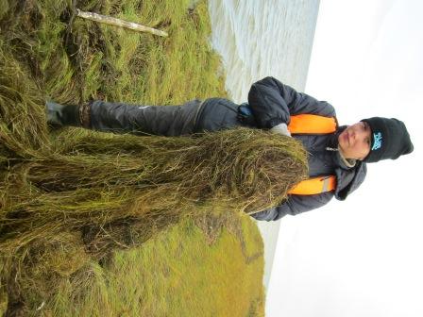
Рдест гребенчатый

Slide 22
Завтра мы уезжаем с прекрасного кордона, а в наших сердцах навсегда останутся белые лебеди на фоне разноцветной радуги и синих пенистых волн Печорской губы Баренцева моря.
Полина Ледкова, 17 лет, 15 сентября, 2013 год.

Slide 23
Научный руководитель: Наталия Геннадьевна Панарина, кандидат биологических наук, учитель биологии и химии высшей категории.
ТЕЛКОВА АЛЁНА АЛЕКСЕЕВНА
Ненецкий автономный округ, ГБОУ НАО «СШ п.Красное» 6 класс
Птицы поселка Красное и окрестностей
(экология, численность, охрана)

Slide 24
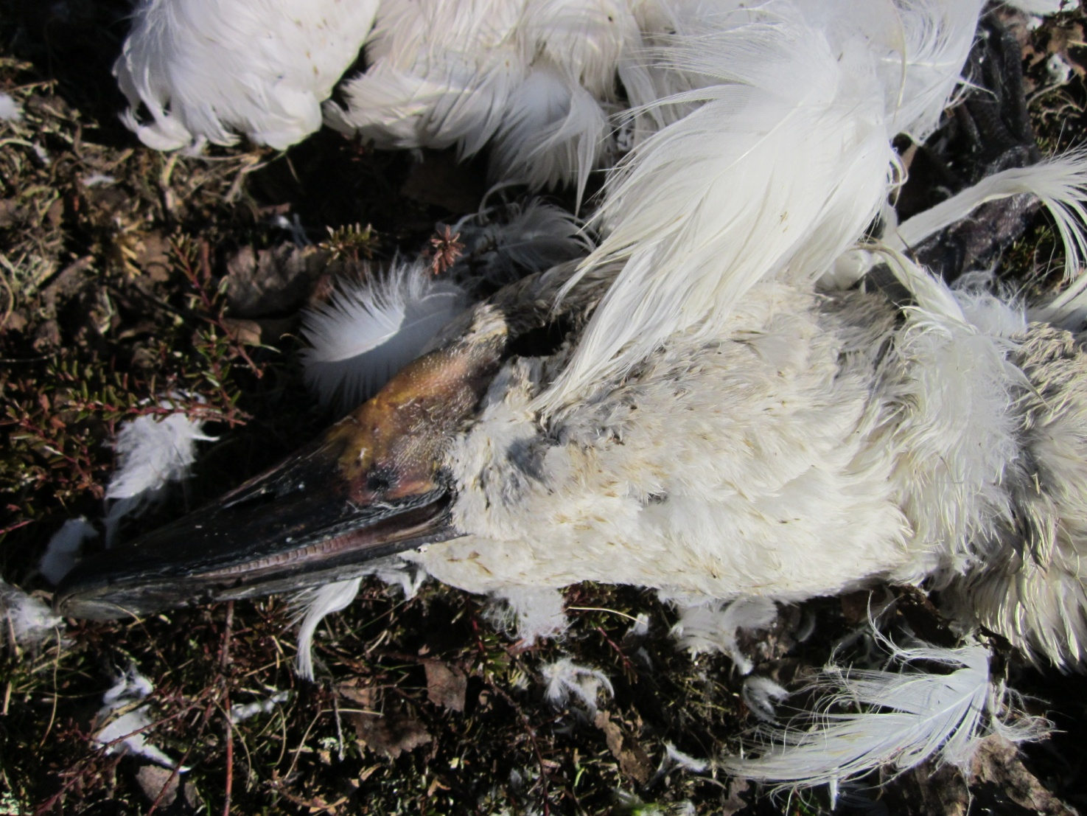
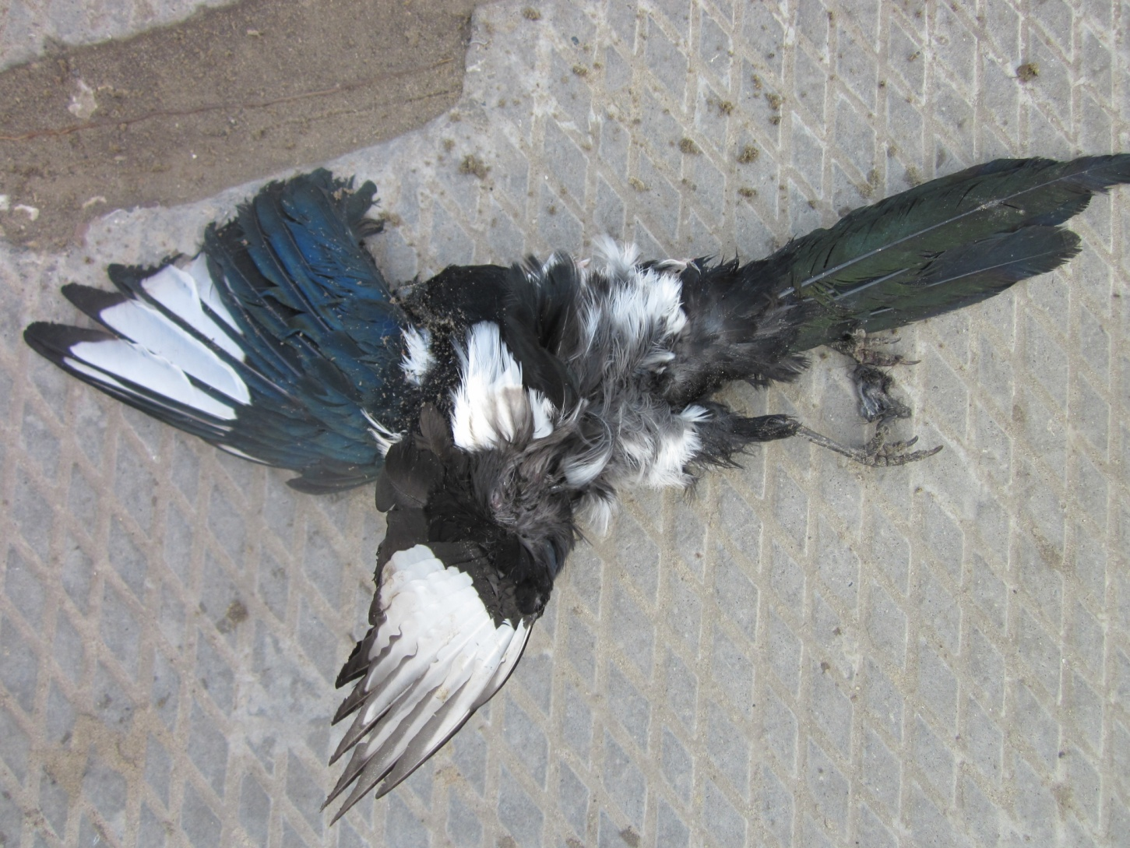
Актуальность
Труп малого лебедя.
Фото Алены Телковой
Труп сороки.
Фото Алены Телковой

Slide 25
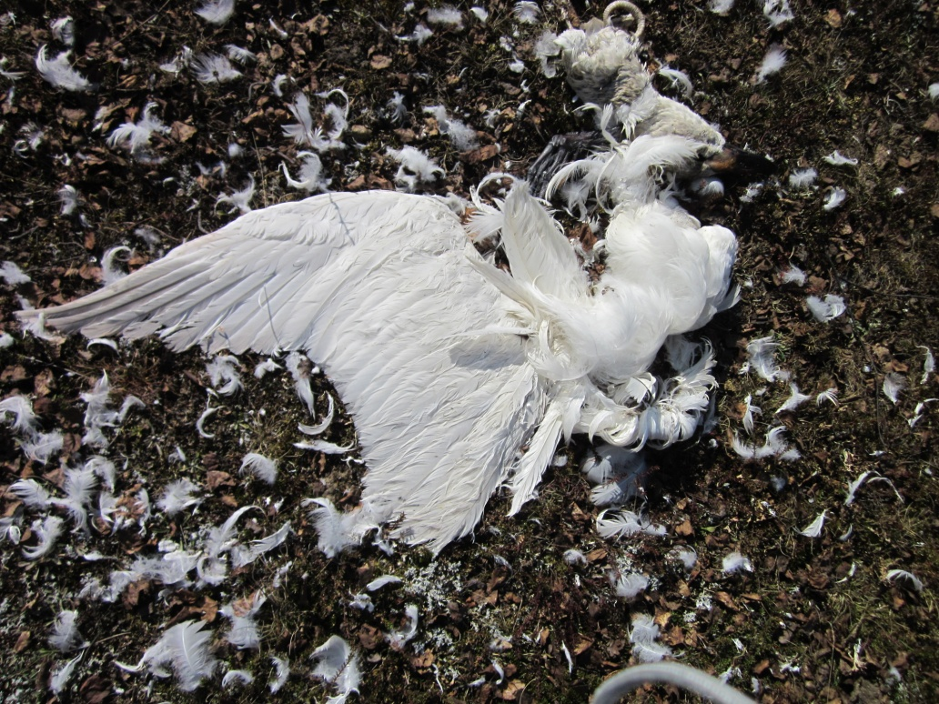
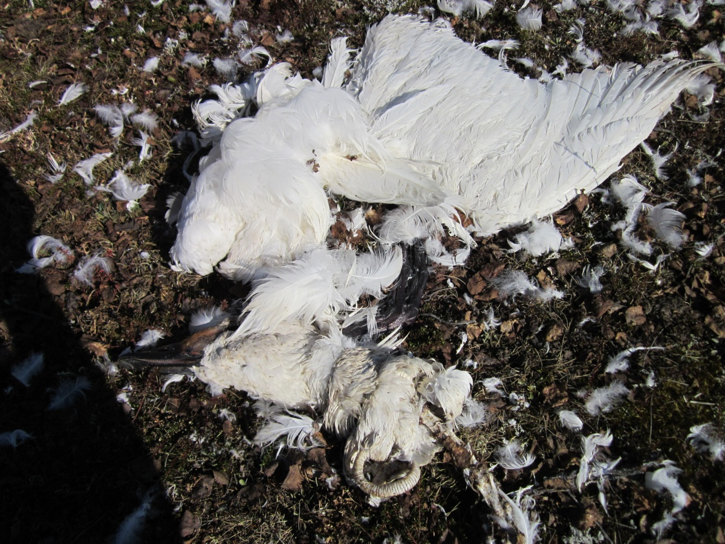
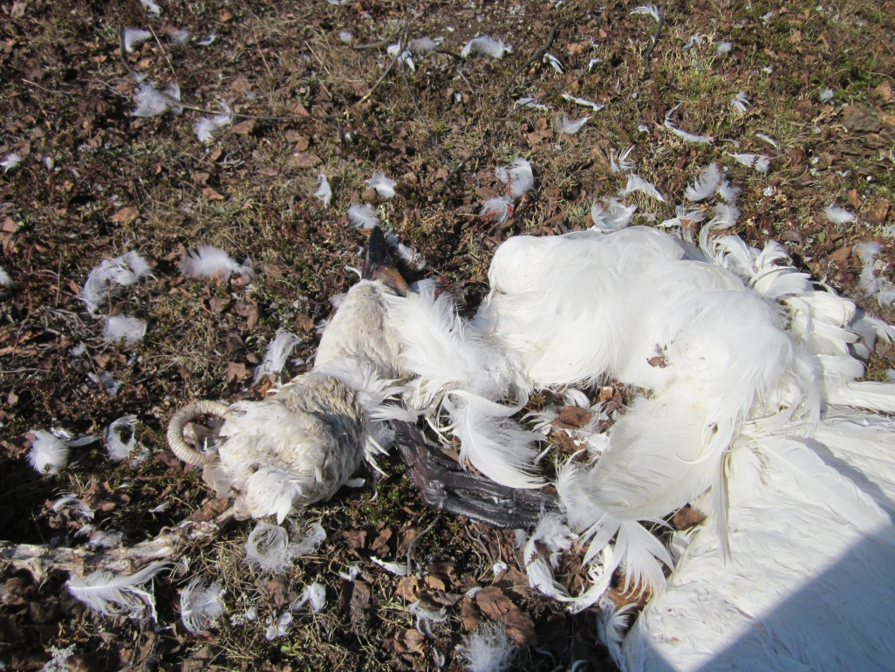
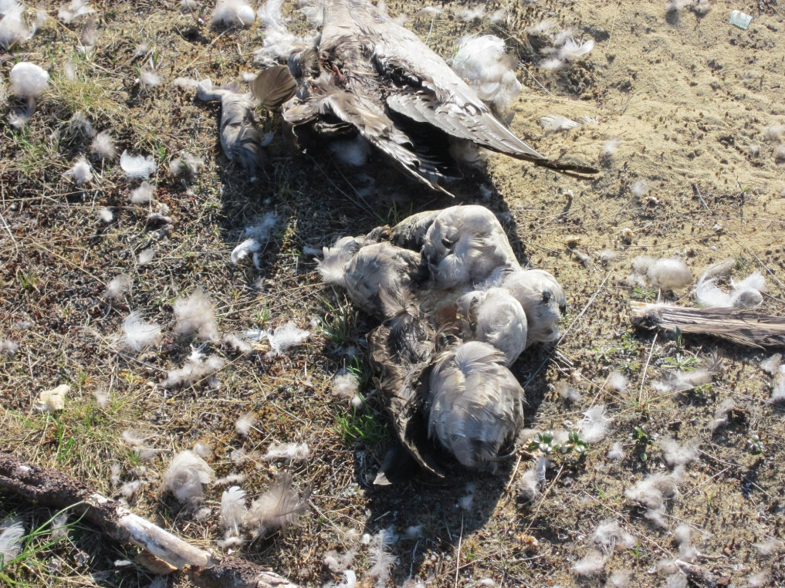
Труп малого тундрового лебедя. Фото А.Телковой
Труп гуменника.
Фото А.Телковой

Slide 26
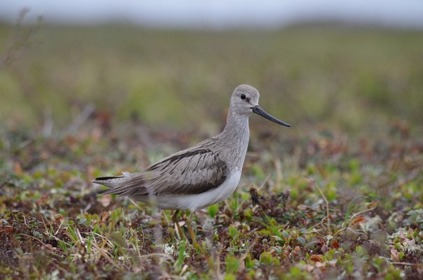
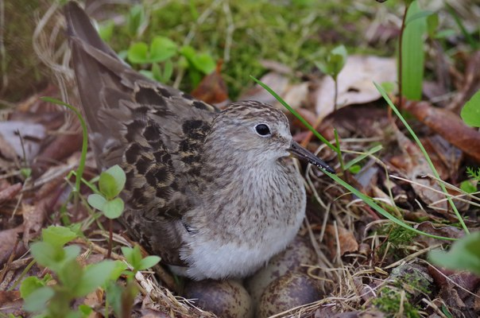
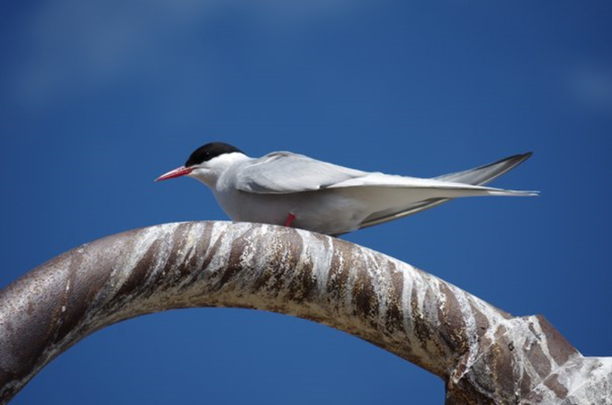
Мородунка (вверху), полярная крачка (внизу)
Белохвостый песочник на гнезде
Фото П.Ледковой

